Slide 1
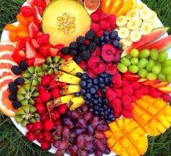
আজকের পাঠে স্বাগত।

Slide 2
পরিচিতি
শ্রেণি : তৃতীয়
বিষয়: প্রাথমিক বিজ্ঞান
অধ্যায় : সপ্তম
পাঠ শিরোনাম: ফল
সময়: ৪০মিনিট
সুমাইয়া আক্তার
সহকারী শিক্ষক
বাহেরচর সপ্রাবি
রায়পুরা,নরসিংদী ।

Slide 3
শিখনফল
৮.৩.১ কী কী মৌসুমি ফল পাওয়া যায় তার নাম বলতে পারবে।
৮.৩.২ পুষ্টি অনুযায়ী মৌসুমি ফলের শ্রেণিকরণ করতে পারবে।
৮.৩.৪ মৌসুমি ফলের খাদ্যমান সম্পর্কে বলতে পারবে।

Slide 4
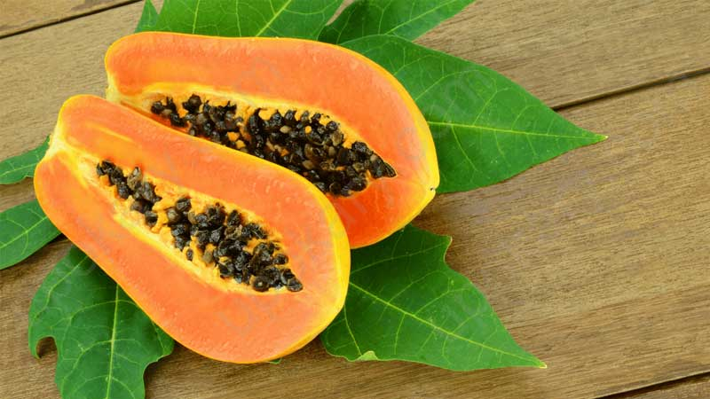
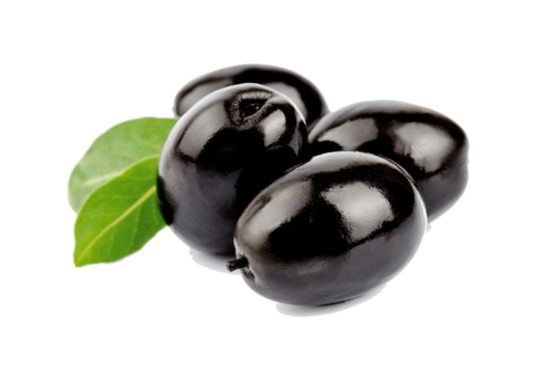
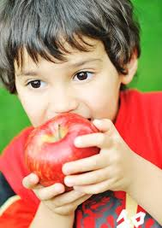
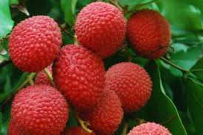
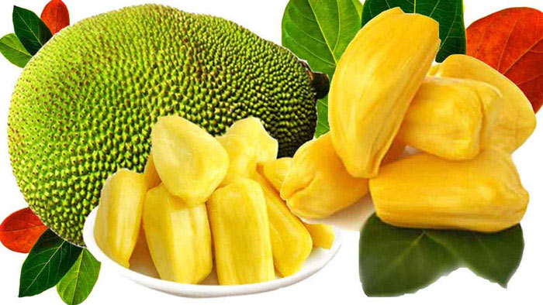
ফল খেতে তোমাদের তোমাদের কেমন লাগে?
পেঁপে
জাম
আপেল
কাঁঠাল
লিচু

Slide 5
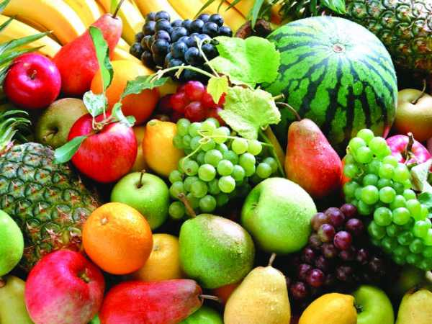
আমাদের আজকের পাঠ
ফল

Slide 6
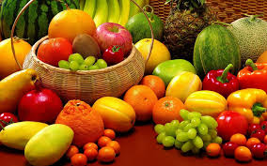
পাঠ সংশ্লিষ্ট আলোচনা
ফলে প্রচুর পরিমাণে ভিটামিন ও খনিজ লবণ থাকে।স্বাস্থ্য ভালো রাখা এবং রোগ প্রতিরোধের জন্য ফল খাওয়া প্রয়োজন।

Slide 7
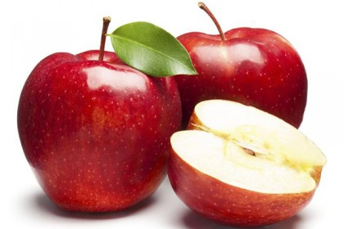
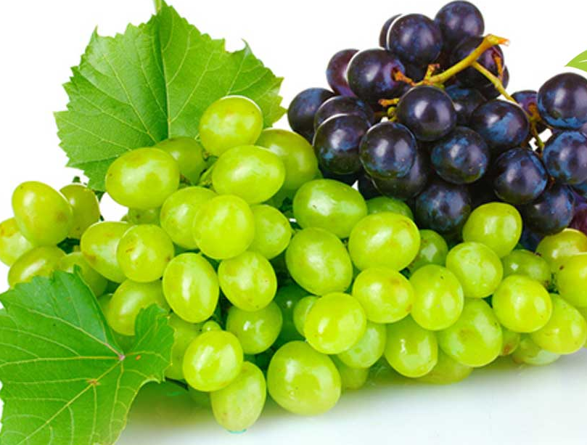
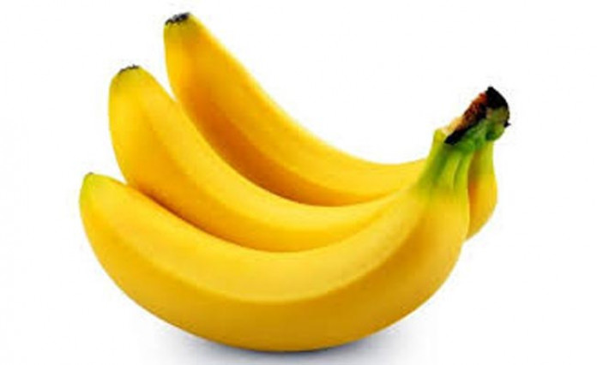
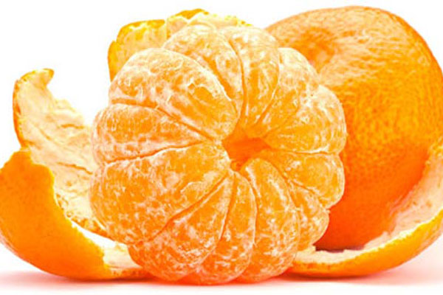
আমরা আপেল, কলা,আঙ্গুর,কমলা। এরকম অনেক ফল খেয়ে থাকি।কিছু ফল কেবল গ্রীষ্মকালে এবং কিছু ফল শীতকালে পাওয়া যায়।আবার কিছু ফল সারা বছর পাওয়া যায়।

Slide 8
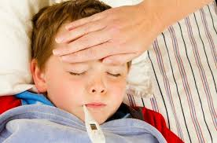
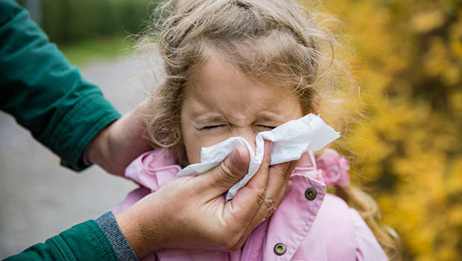
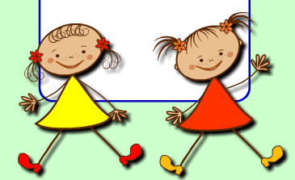
জোড়ায় কাজ
আমাদের কেন নিয়মিত ফল খাওয়া প্রয়োজন?
ভেবে বলতো!!

Slide 9
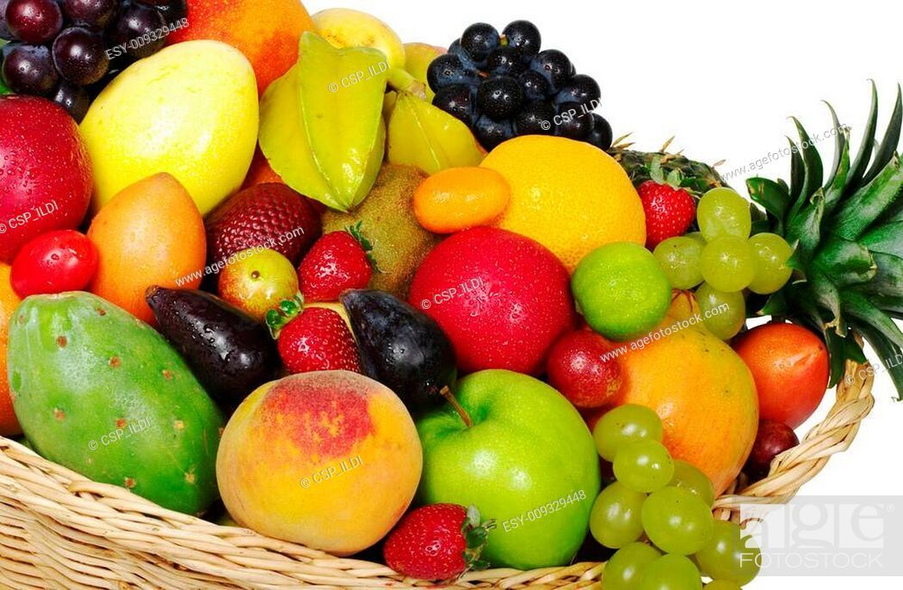
এখানে নানা রকম ফল রয়েছে এগুলোকে আমরা কীভাবে বিভক্ত করতে পারি?

Slide 10
মৌসুমি ফল
কোন মৌসুমে কোন ফল পাওয়া যায় তার ভিত্তিতে আমরা ফলগুলোকে তিনটি ভাগে ভাগ করতে পারি।যথা:১. গ্রীষ্মকালীন ফল ২. শীতকালীন ফল এবং ৩. বারোমাসি ফল।

Slide 11
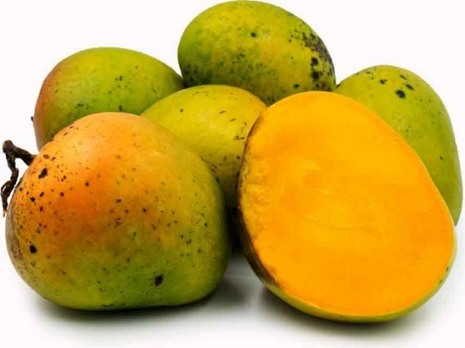
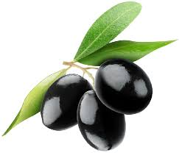
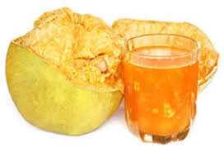
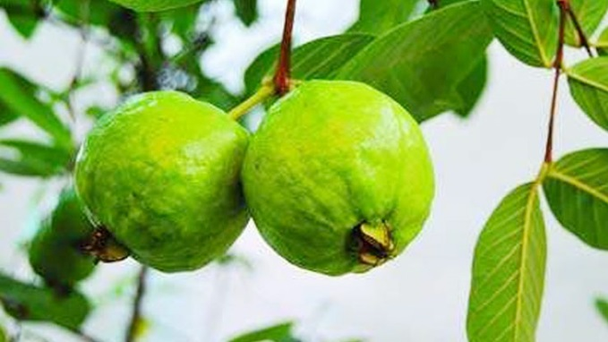
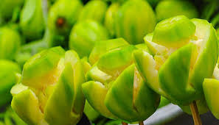
গ্রীষ্মকালীন ফল
গ্রীষ্মকালীন ফলের মধ্যে প্রধান হচ্ছে – আম,জাম,লিচু,কাঁঠাল,বেল,পেয়ারা,আমড়া,আনারস ইত্যাদি।

Slide 12
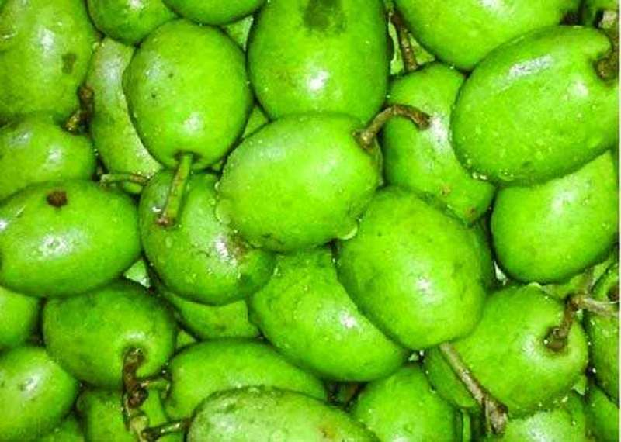
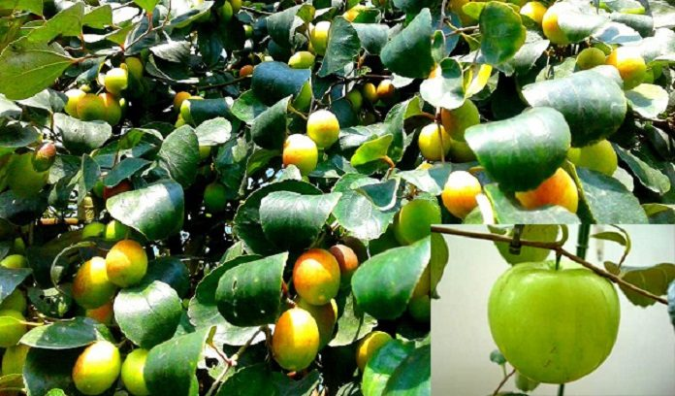
শীতকালীন ফল
আমাদের দেশে শীতকালে বেশি ফল হয়না। কমলা, জলপাই ও বরই হলো শীতকালীন ফল।

Slide 13
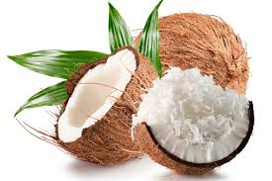
বারোমাসি ফল
আমাদের দেশে কিছু ফল বারো মাসই হয়।যেমন:পেঁপে ,কলা এবং নারিকেল।

Slide 14
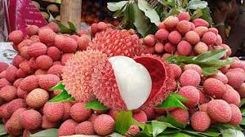
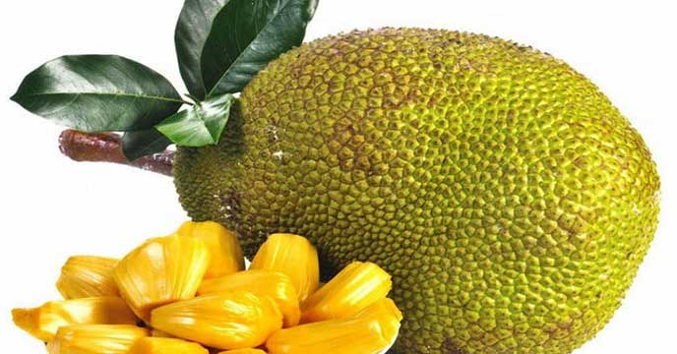
দলীয় কাজ
ছবি গুলো দেখ এবং নিচের প্রদত্ত ছক অনুযায়ী ফলগুলোকে ৩টি ভাগে সাজাও।

Slide 15
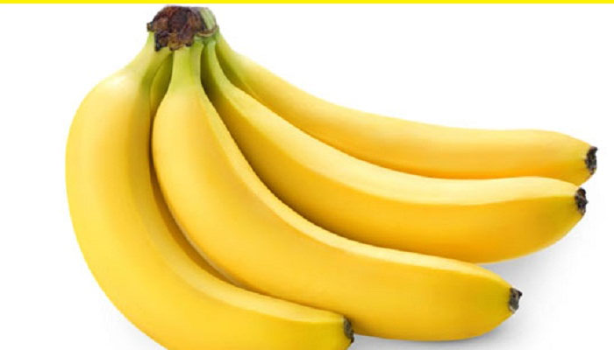
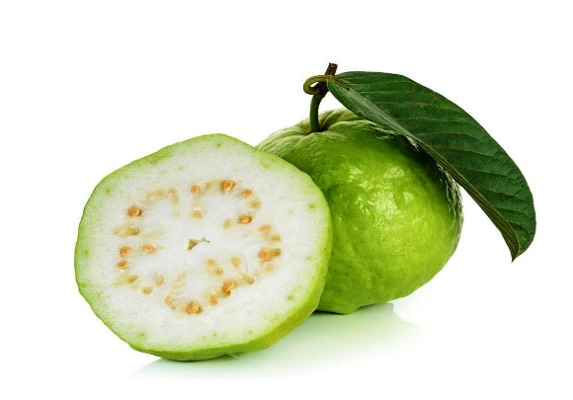
নিচের কোন ফলগুলো বারোমাসি ফল?
একক কাজ
কলা
কমলা
নারিকেল
পেঁপে
এসো তোমাদের সাথে মিলিয়ে দেখি।
কাঁঠাল
পেয়ারা

Slide 16
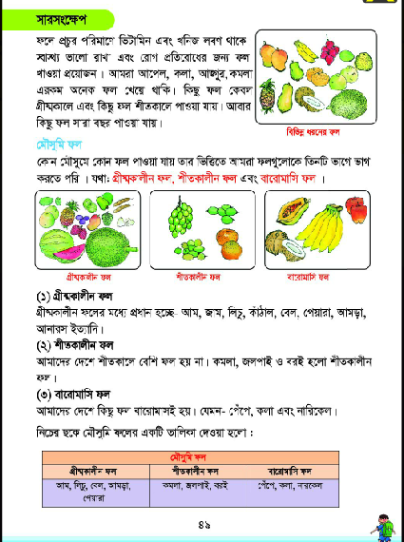
তোমার প্রাথমিক বিজ্ঞান বইয়ের ৪৯ পৃষ্ঠা খুলে মনোযোগ সহকারে পড়।

Slide 17
পরিকল্পিত কাজ
বিভিন্ন ঋতুতে কী কী ফল পাওয়া যায়?

Slide 18
মূল্যায়ন
সংক্ষেপে উত্তর লিখ।
১। ফলে কোন কোন পুষ্টি প্রচুর পরিমাণে থাকে?
২।নিয়মিত ফল খাওয়া প্রয়োজন কেন?
৩।গ্রীষ্মকালীন ৩টি ফলের নাম লিখ।

Slide 19
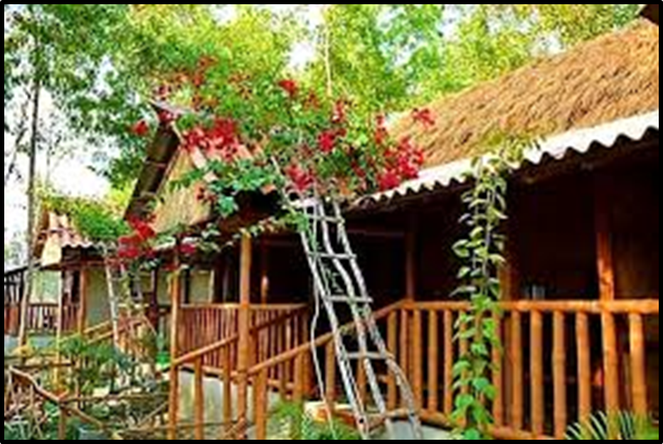
বাড়ির কাজ
আজকের পাঠে যে সকল মজার মজার ফলের কথা বলা হয়েছে তার একটি তালিকা তৈরি করে নিয়ে আসবে।

Slide 20
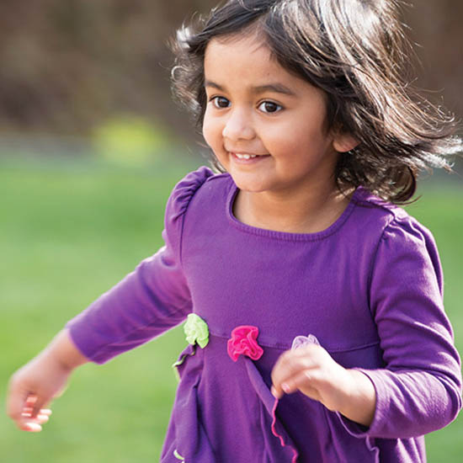
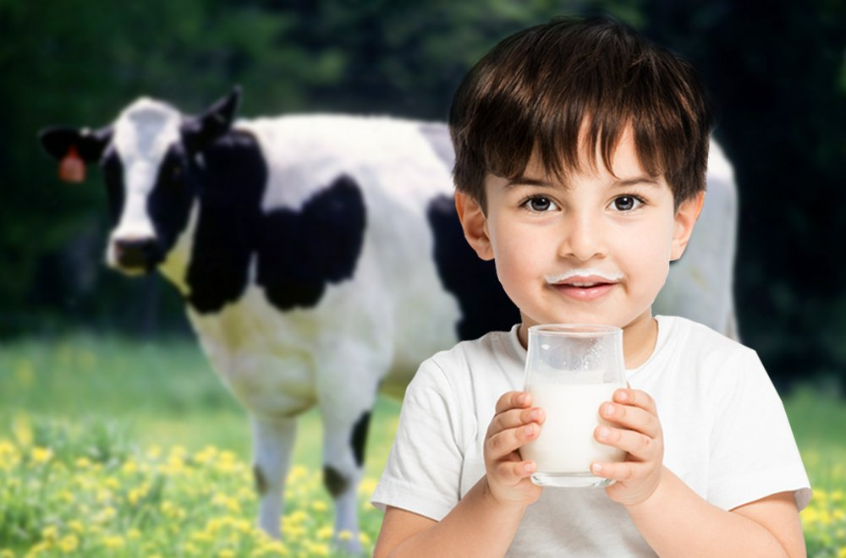
স্বাস্থ্যকর খাবার খাবো,সুস্থ ও সুন্দর থাকবো।
ধন্যবাদ।

